Slide 1
税と社会
について
考えてみよう
近畿税理士会

Slide 2
税理士の仕事
©税理士会広報キャラクター
にちぜいくん
© 2024 Kinki Certified Public Tax Accountants' Association All Rights Reserved.
1

Slide 3
今日の学習内容
❶ 税金ってなに？
❷ 税金を体験しよう！
❸ 今日のまとめ
© 2024 Kinki Certified Public Tax Accountants' Association All Rights Reserved.
2

Slide 4
❶ 税金ってなに？
© 2024 Kinki Certified Public Tax Accountants' Association All Rights Reserved.
3

Slide 5
税金にはどんなものがあるの？
みんなも支払う身近な税金は 消費税 ですね。
税込み110円の品物を買うと
10円は消費税として
支払っています。
支払った消費税は お店の人が 私たちに代わって 国に支払ってくれます。
他にはどんな税金があるのかな？
© 2024 Kinki Certified Public Tax Accountants' Association All Rights Reserved.
4

Slide 6
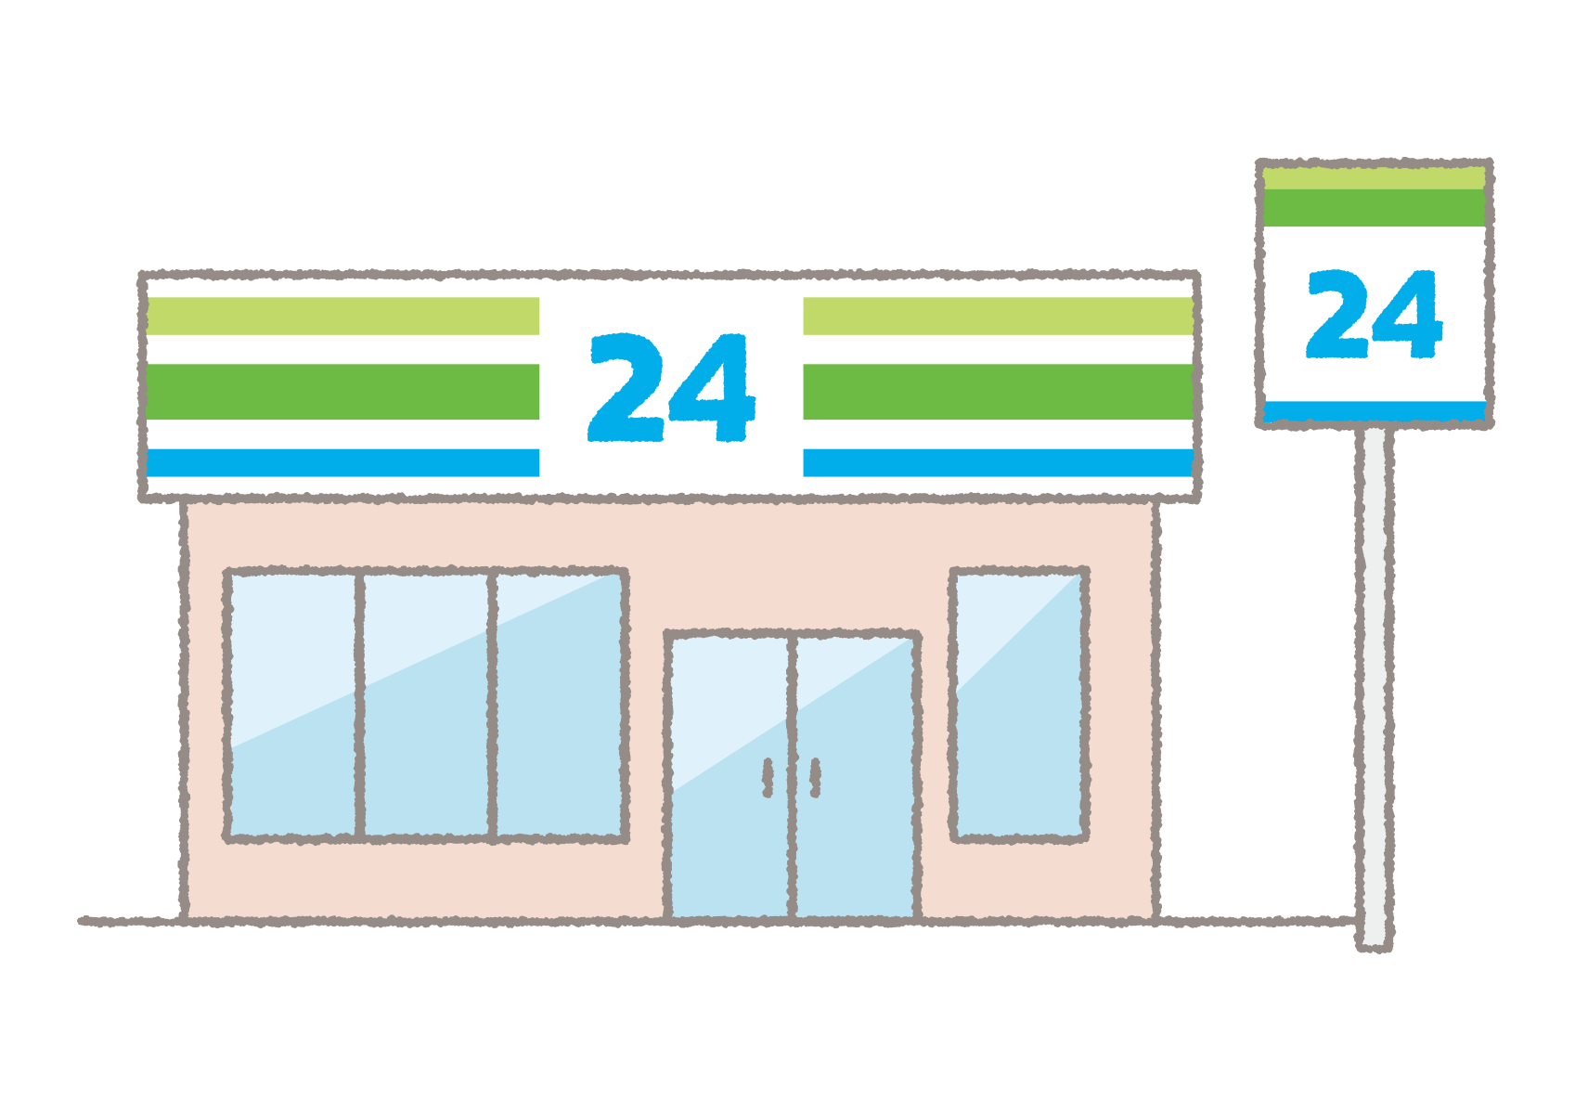
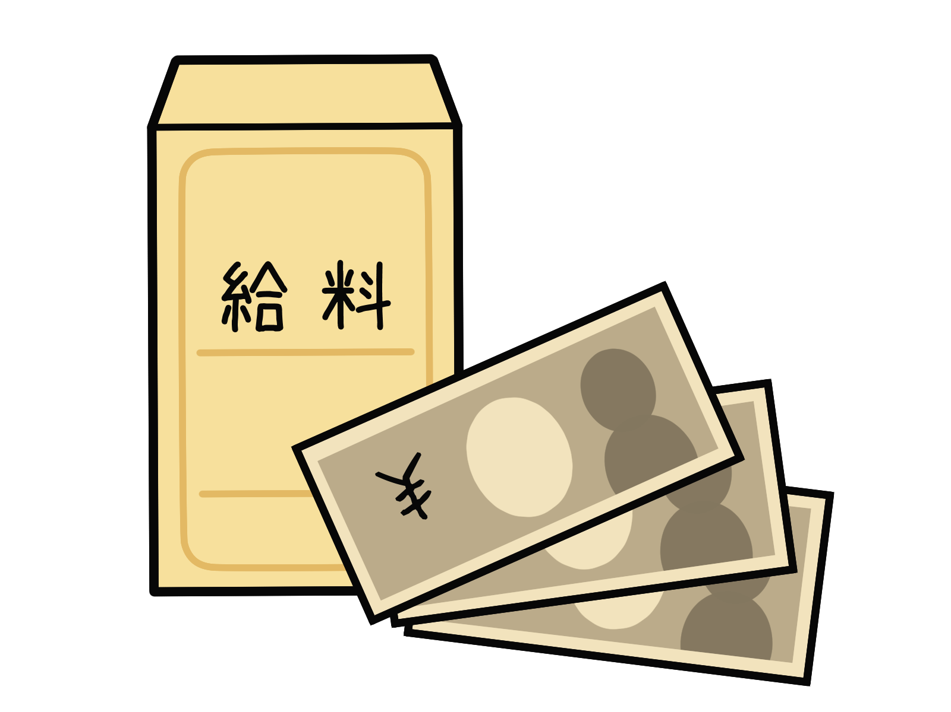
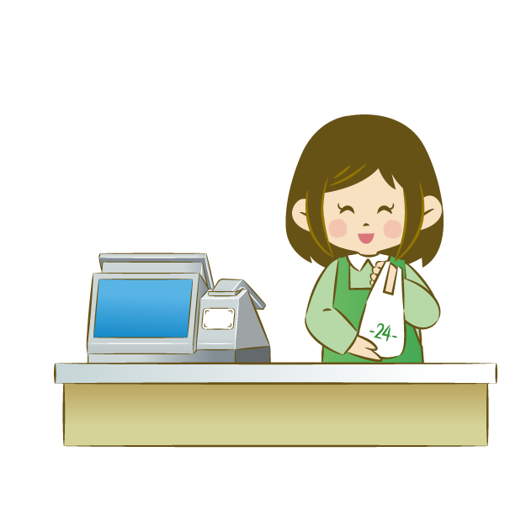
税金の種類（約50種類）
直接税
軽自動車税
固定資産税
自動車税
事業税
所得税
法人税
軽自動車を 所有している人に かかる税金
土地・建物に かかる税金
自動車を 持っている人に かかる税金
商売をしている人に かかる税金
サラリーマンの給料 や商売をしている人 にかかる税金
会社や協同組合の 法人所得にかかる 税金
など
など
など
市・町・村
都・道・府・県
国
間接税
入湯税
ゴルフ場利用税
消費税および地方消費税
酒税
温泉に入ったときに かかる税金
ゴルフ場を利用した時にかかる税金
物を買ったときやサービスを
受けたときにかかる税金
お酒にかかる 税金
など
など
など
© 2024 Kinki Certified Public Tax Accountants' Association All Rights Reserved.
5

Slide 7
ここで問題です
税金はたくさんの種類があるけれど、どんなところに使われているのかな？
© 2024 Kinki Certified Public Tax Accountants' Association All Rights Reserved.
6

Slide 8
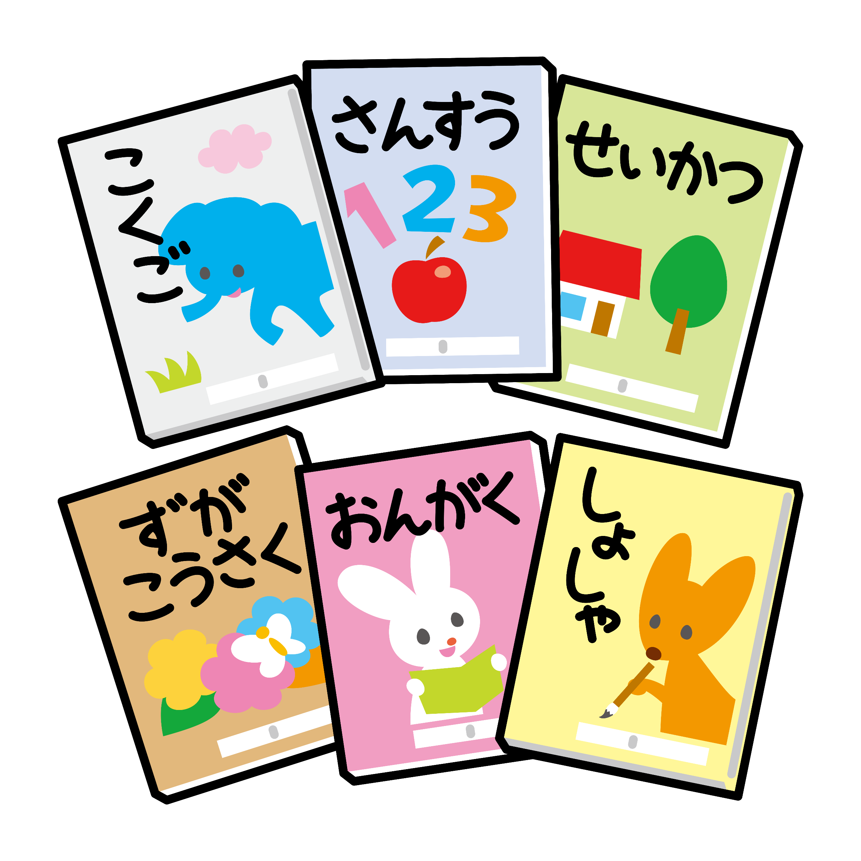
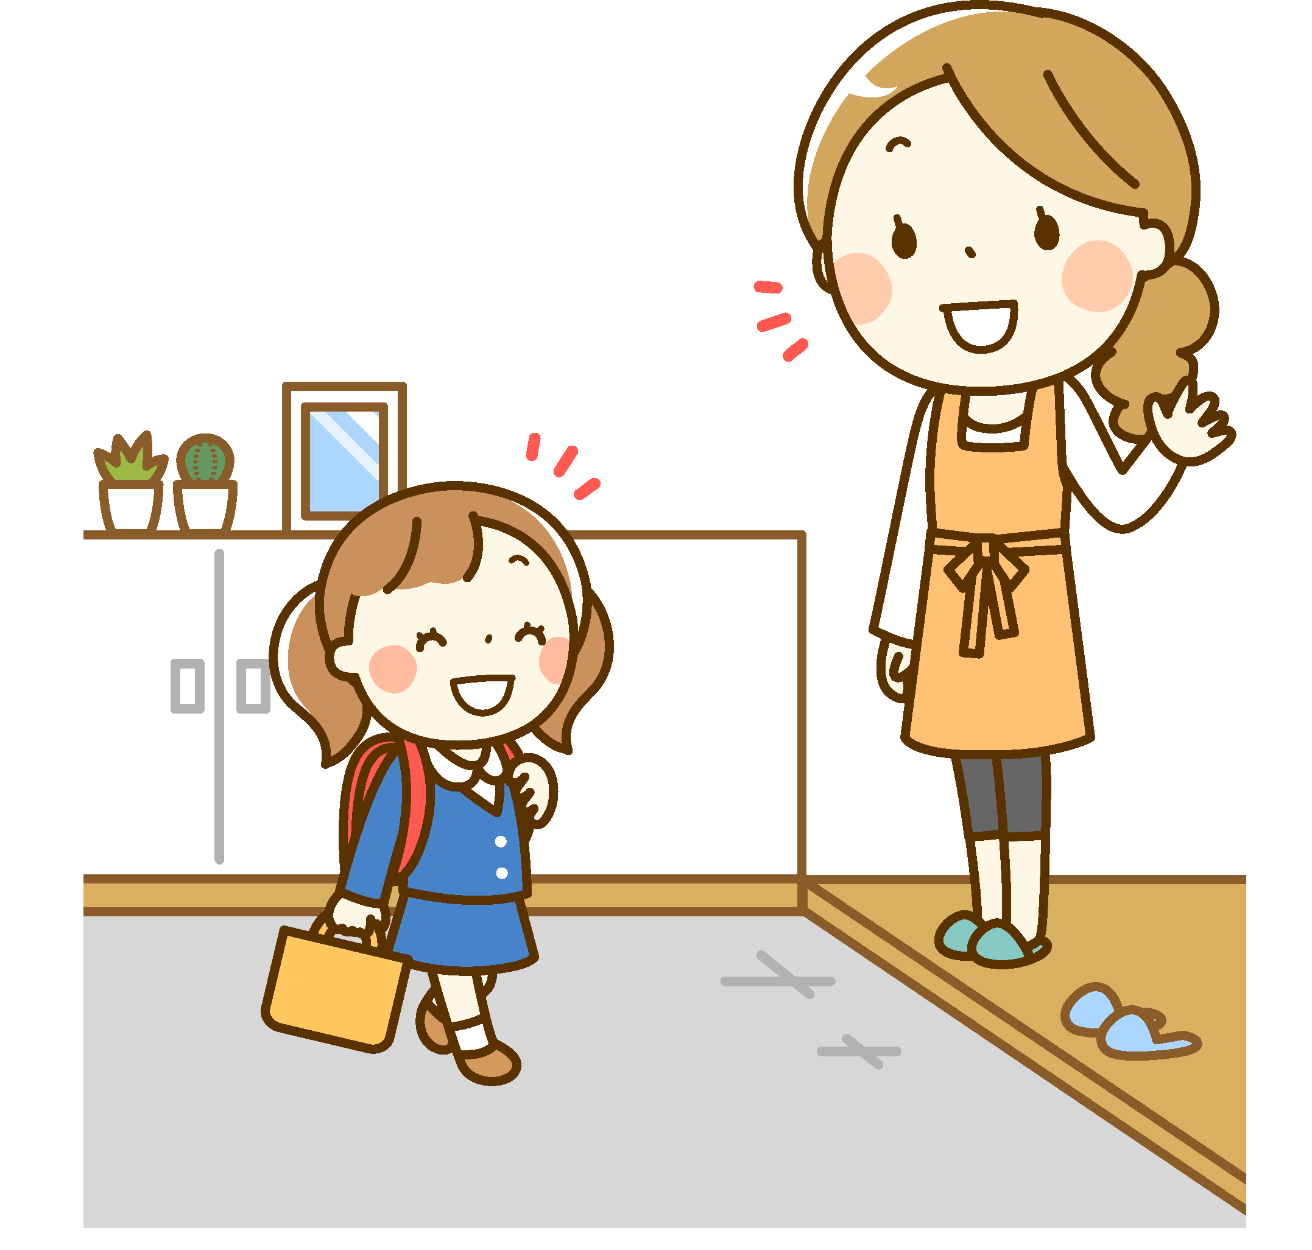
税金で作られているもの
学校生活
★道路
★橋
★学校
★教科書
下校
★公立病院
★公園
★交番
★消防車
起床
★歯磨き(上水道)
★トイレ(下水道)
© 2024 Kinki Certified Public Tax Accountants' Association All Rights Reserved.
7

Slide 9
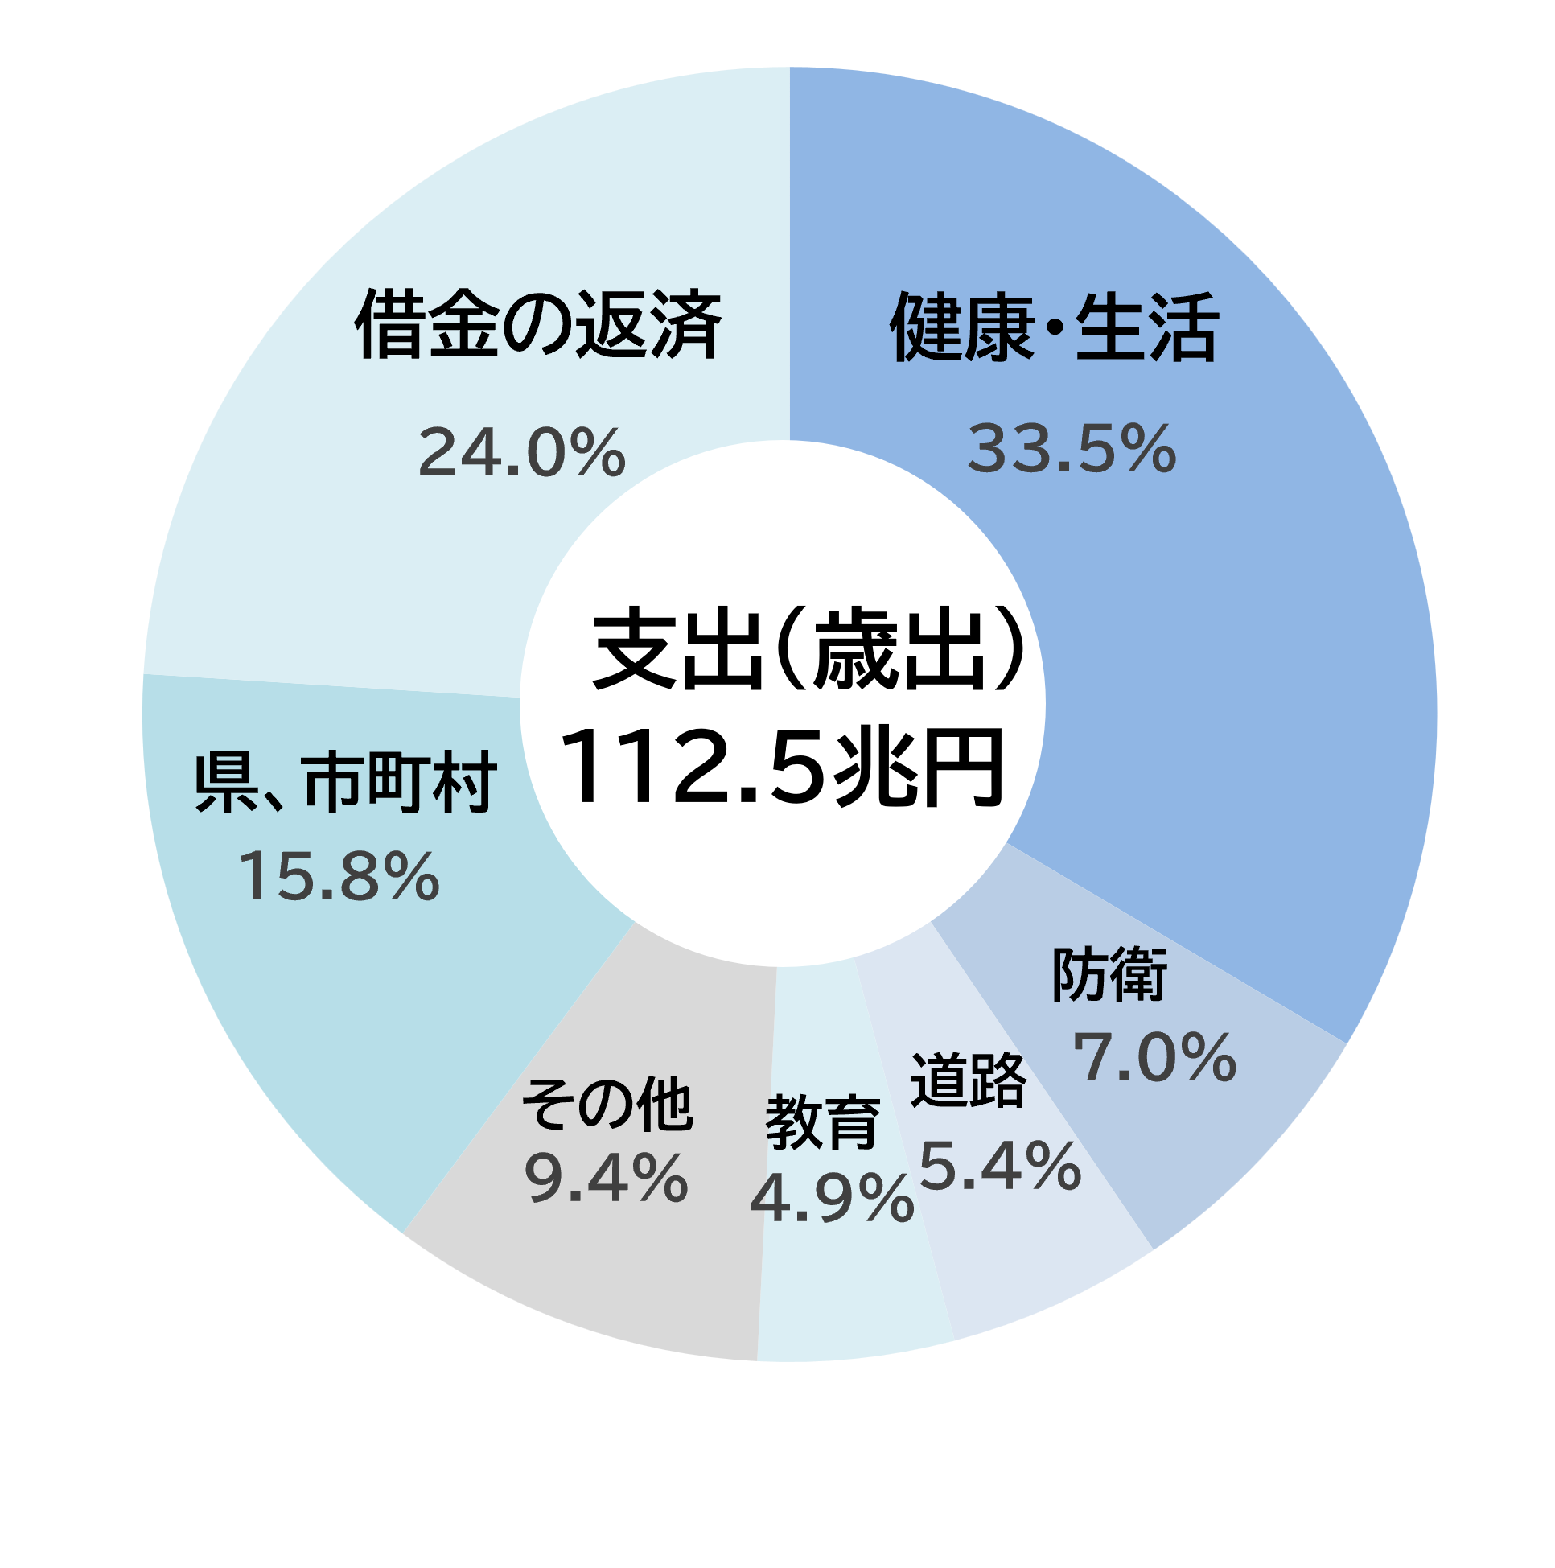
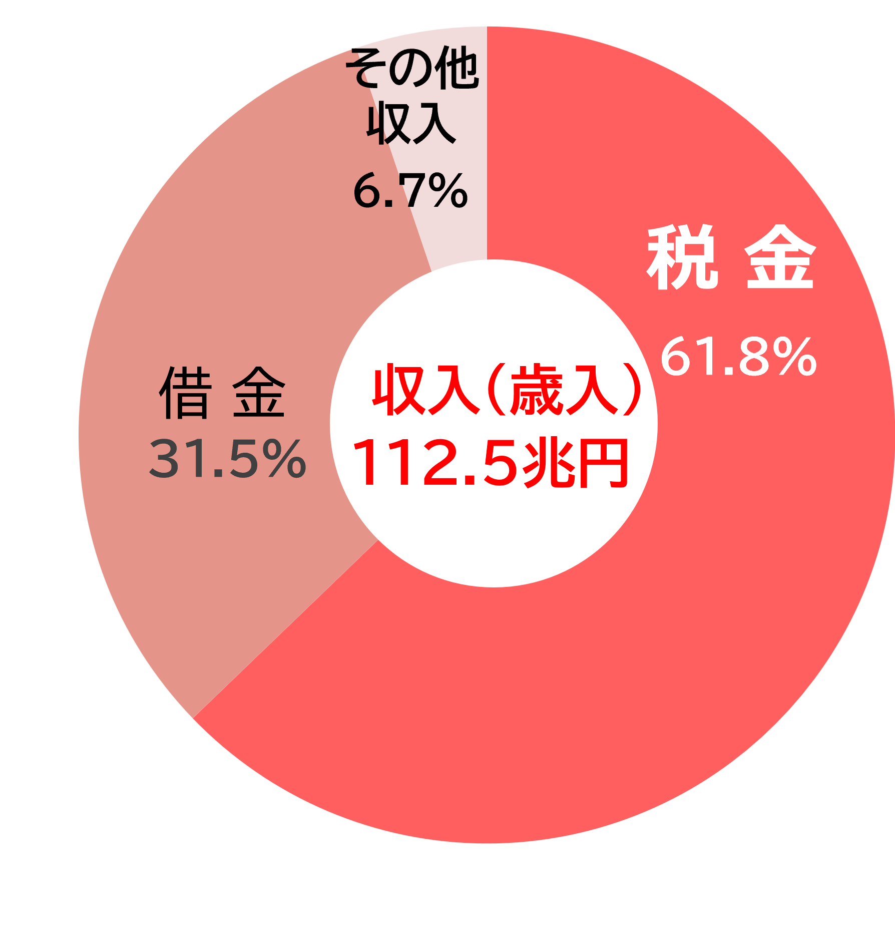
今の日本はどうなっているのかな？
令和6年 一般会計予算
© 2024 Kinki Certified Public Tax Accountants' Association All Rights Reserved.
8

Slide 10
税金ってなに？のまとめ
税金は私たちの生活を支えて くれるものに使われています。
安心・安全なくらしのために、 なくてはならないものです。
© 2024 Kinki Certified Public Tax Accountants' Association All Rights Reserved.
9

Slide 11
❷ 税金を体験しよう
© 2024 Kinki Certified Public Tax Accountants' Association All Rights Reserved.
10

Slide 12
このクラスを国として考えてみよう
まず、クラスを6つのグループ に分けます。
１班
3班
6班
4班
5班
2班
次に、各グループから 代表を１人 選びましょう。
© 2024 Kinki Certified Public Tax Accountants' Association All Rights Reserved.
11

Slide 13
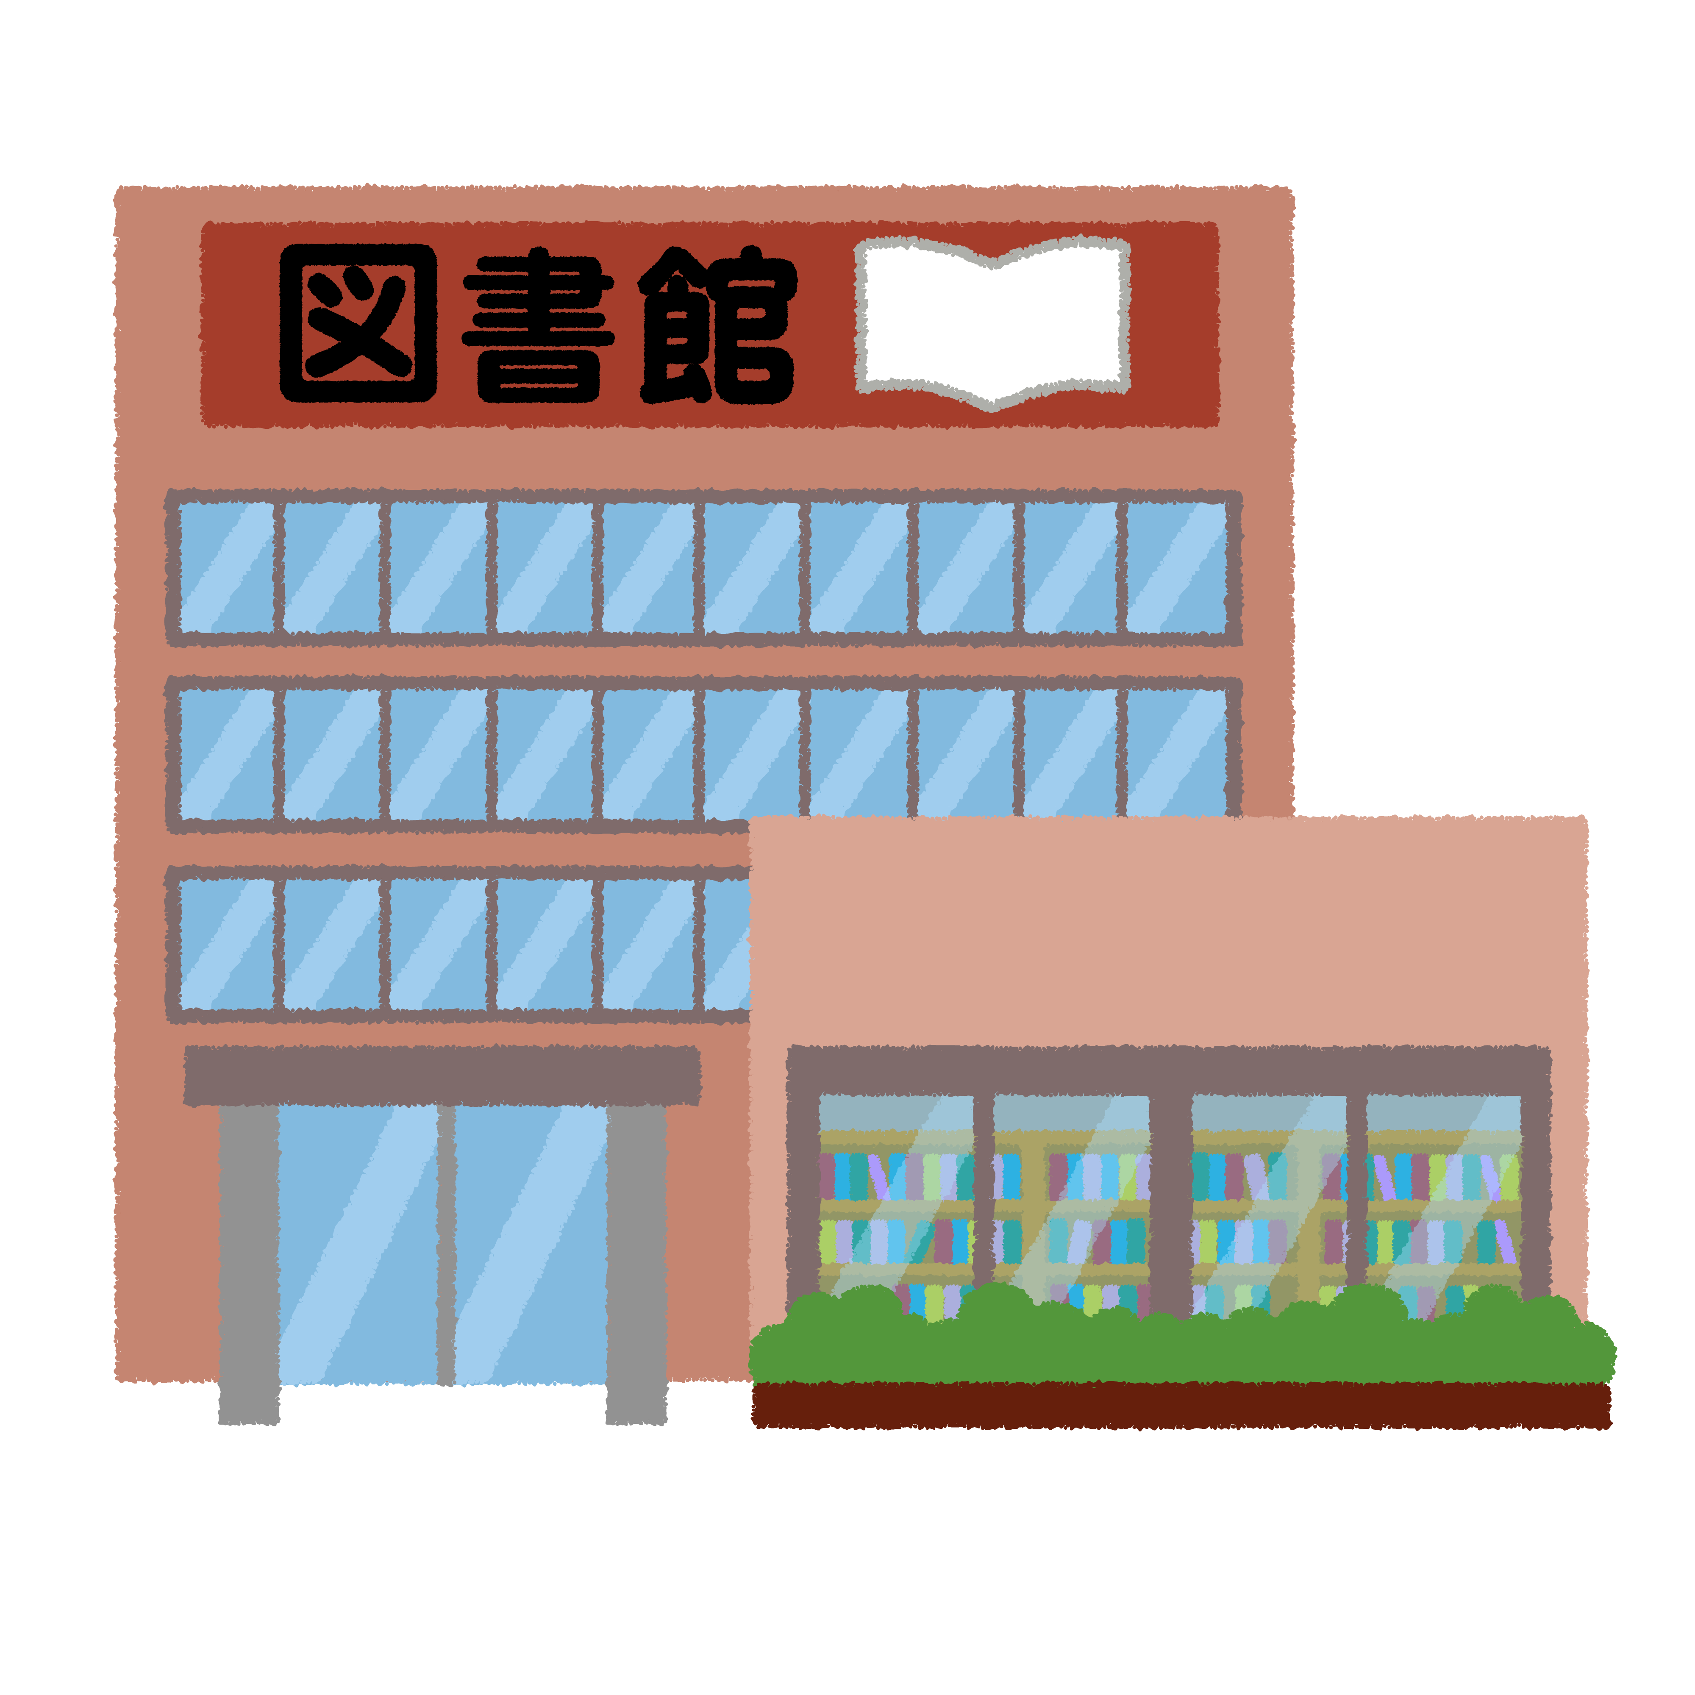
ここで問題です！
 | いくらずつ、出しあう？
Ａさん | 万円
Ｂさん | 万円
Ｃさん | 万円
Ｄさん | 万円
Ｅさん | 万円
合 計 | 1,000万円
図書館を建てよう！
いくらずつ税金を支払えば
図書館を作ることができるでしょうか？
© 2024 Kinki Certified Public Tax Accountants' Association All Rights Reserved.
12

Slide 14
レベルアップ問題
 |  | 年収 | 家族などの生活や収入環境 | いくら集める？
Ａさん | 60歳 | 2,000万円 | 会社社長、社員200人の会社 | 万円
Ｂさん | 25歳 | 1,000万円 | 世界旅行が人気のユーチューバー | 万円
Ｃさん | 45歳 | 500万円 | 夢のマイホームを建て、教育にお金のかかる 小・中・高校の子ども三人抱える会社員 | 万円
Ｄさん | 20歳 | 100万円 | フリーター | 万円
Ｅさん | 85歳 | 10万円 | ひとり暮らしの高齢者 | 万円
 |  |  | 合計 | 1,000万円
© 2024 Kinki Certified Public Tax Accountants' Association All Rights Reserved.
13

Slide 15
図書館を建てよう！
 |  | 年収 | 集める金額 |  |  |  |  |  | 合意！
 |  |  | １班 | 2班 | 3班 | 4班 | 5班 | 6班
Ａさん | 60歳 | 2,000万円 |  |  |  |  |  |  |  | 万円
Ｂさん | 25歳 | 1,000万円 |  |  |  |  |  |  |  | 万円
Ｃさん | 45歳 | 500万円 |  |  |  |  |  |  |  | 万円
Ｄさん | 20歳 | 100万円 |  |  |  |  |  |  |  | 万円
Ｅさん | 85歳 | 10万円 |  |  |  |  |  |  |  | 万円
合 計 (1,000万円になるように) |  |  |  |  |  |  |  |  | 1,000万円
© 2024 Kinki Certified Public Tax Accountants' Association All Rights Reserved.
14

Slide 16
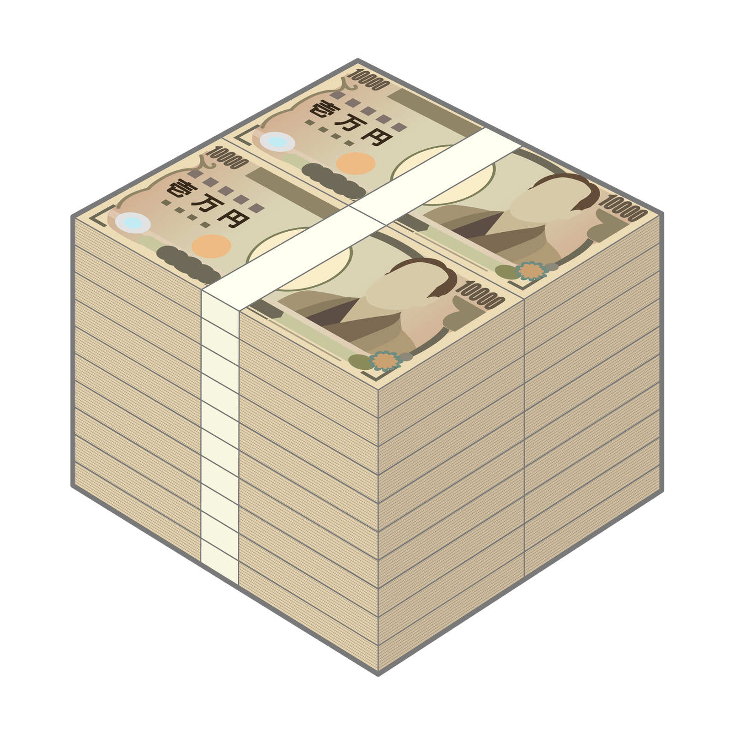
50種類の税がある理由
所得税など
固定資産税など
多くある人は
多く支払う
保有などしている人だけが
支払う
いろいろな考え方で 税を集めて
平等だけでなく 公平な社会を 実現しようとしている
同じ金額のモノやサービスに
対して同じ率で払う
会社の利益に対して
同じ率で支払う
消費税など
法人税など
© 2024 Kinki Certified Public Tax Accountants' Association All Rights Reserved.
15

Slide 17
税金を体験しようのまとめ
みんなで税金を出し合うには、他の人の立場も考えることが必要です。公平に出し合うように考えることが必要です。
実際の税金のしくみも公平になるように考えられています。
© 2024 Kinki Certified Public Tax Accountants' Association All Rights Reserved.
16

Slide 18
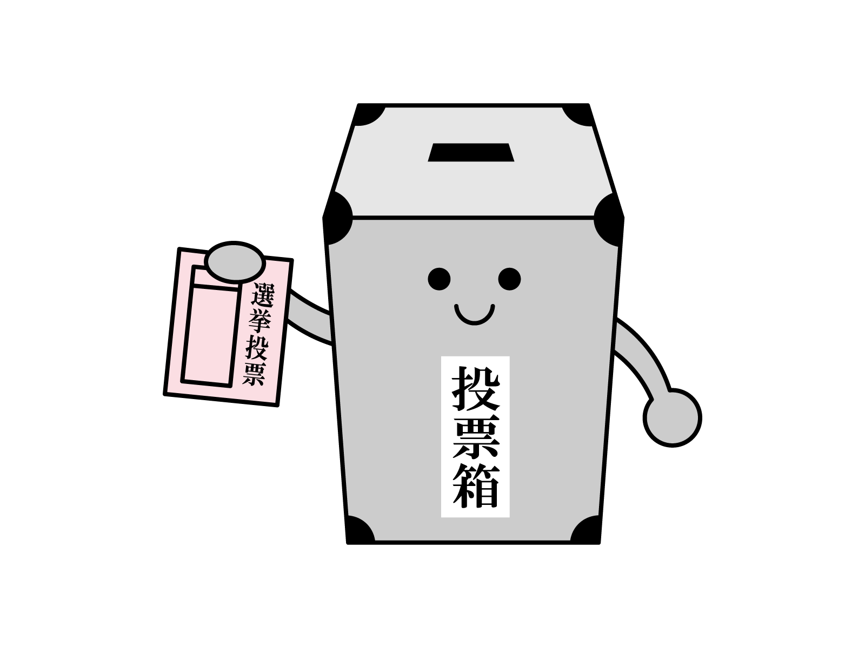
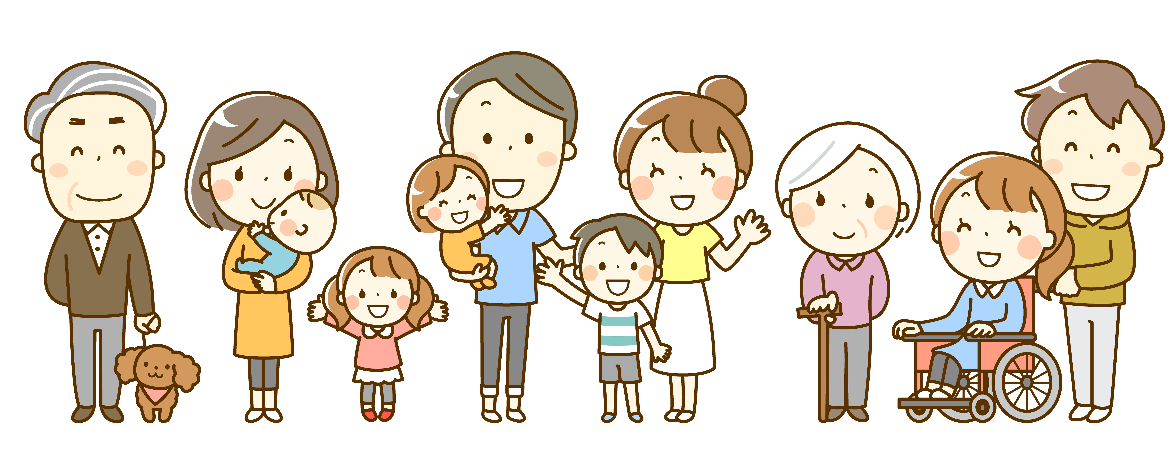
税金を決める仕組み
国会
国会議員
立法・改正
選挙
国民
わたしたち
法律
税法
課税
© 2024 Kinki Certified Public Tax Accountants' Association All Rights Reserved.
17

Slide 19
❸ 今日のまとめ
税金は、安心安全な世の中にするため必要です。
その税金の集め方は、みんなで決めるルールです。
将来、みなさんが決めていくことができます。
みんなが日本という国の主人公
納税だけではなく、税金の使い道や公平な集め方に、
関心を持ち、主体的に何ができるか考えていくことが大切です。
© 2024 Kinki Certified Public Tax Accountants' Association All Rights Reserved.
18

Slide 20
おわり
近畿税理士会

